Slide 1
Основи на програмирането с JavaScript
Димитър Mитев

Slide 2

Лектор
Димитър Митев
Full-stack developer в Bulpros
Freelancer

Slide 3
Какво ще учим
Първи стъпки в JS. Типове данни. Операции и изрази
Логически блокове и цикли
Функции
Обектно ориентирано програмиране с JS
DOM и DOM манипулации
CSS модификации
Събития (Events)
Заявки

Slide 4
Същност и история на JavaScript
Създаден от Netscape през 1995г.
Официално стандартизиран през 1996г. ECMA
High-level, динамичен, нетипизиран, интерпретеран програмен език
End-to-end език

Slide 5
Приложение на JavaScript
Уеб приложения
Front-end -> динамичен UI/UX
Back-end -> nodejs -> сървърна логика с голяма продуктивност
Мобилни приложения
Cross-platform apps с HTML5, CSS3 & JS
IoT (Internet of the things)
Мини-компютри (Arduino, Raspeberry Pi…) и роботи

Slide 6
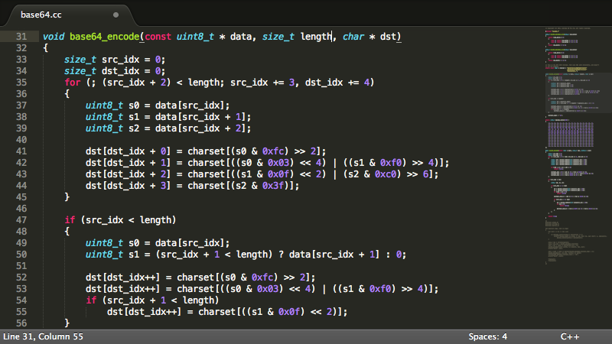
Инструменти за разработка на JS приложения
JS е интерпретиран език, който най-често бива изпълзяван от браузъра, т.е. най-обикновен текстов редакотор ще бъде достатъчен за да пишем код. Но все пак можем да си улесним живота като използваме:
IDE
Visual Studio Community
WebStorm
Текстови редактори
Notepad++
Visual Studio Code
Adobe Brackets
Sublime Text
Atom -> все още е beta версия за Windows потребители

Slide 7

Visual Studio Code
Безплатен текстов редактор.
Работи на всякакви платформи – Windows, Linux & Mac OSX
Бърз и лек
Предоставя много възмоножности за преконфигуриране (hackable)

Slide 8

Sublime Text
Безкраен пробен период
Лек и бърз
Тонове приставки (plugins)
Възможност за преконфигурация (hackable)
Полезни приставки (plugins)
BracketHighlighter – маркира отворени и затворени скоби
JavaScript Beautifier – форматира кода
SublimeCodeIntel – добавя intellisense
*Трябва да имате инсталиран Package Control

Slide 9
Какво още ни трябва?
Последна версия на браузър
Google Chrome
Mozilla Firefox
Opera
Safari
Приставки (addons)
Web Developer -> управление на HTML, CSS & JS съдържание на страницата
Postman -> създаване и изпращане на заявки
FireBug -> добавя доста възможности за управление на JS и съдържанието към Firefox

Slide 10

Дебъгване и намиране на грешки
Интернет браузър
Съвременните браузъри предоставят богат набор от инструменти за дебъгване
F12 инструменти
*FireBug -> ако използвате Mozilla Firefox
IDE
WebStorm предоставя доста добри възможности за дебъгване на JS код
Visual Studio също дава добри възмоности за дебъгване на JS код

Slide 11
Други JS инструменти
Качествен код -> проверява кода за несъответсвия с JS конвенциите
JS Hint
JS Lint
Online редактори и едитори (playgrounds)
JS Bin
JS Fiddle
CodePen
Измерване на продуктивността на нашия JS
JS Perf
*Измераната продуктивност завиви от браузъра, интернета и машината, на която се изпълнява

Slide 12
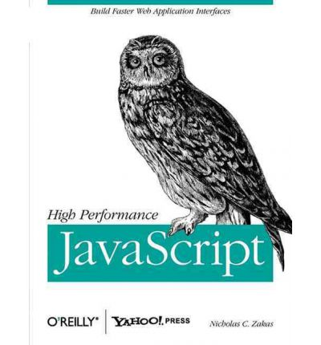
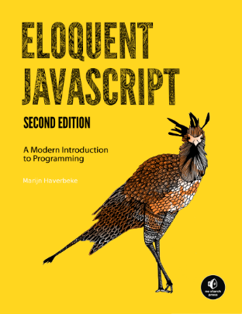

JS източници и литература
Mozilla Developers Network (MDN)
Stack Overflow
Книги
JavaScript: The good parts
Eloquent JavaScript 2nd edition
High Performance JavaScript

Slide 13


